Slide 1
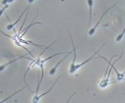
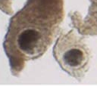
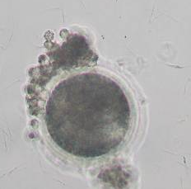
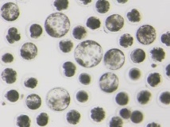
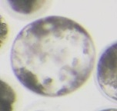
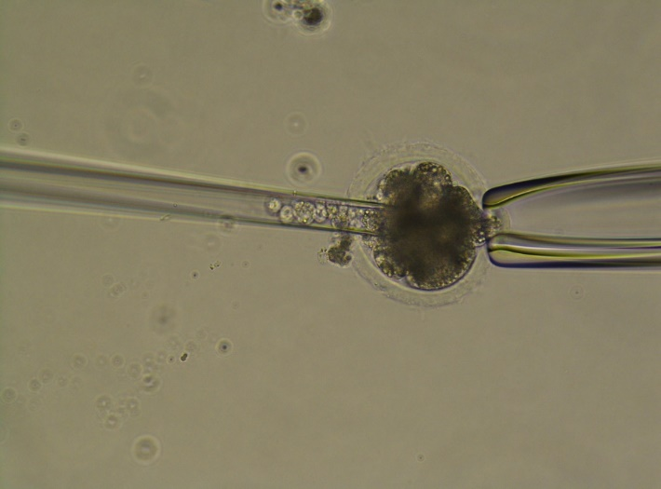

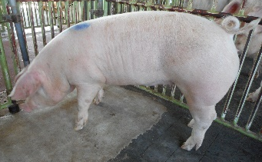
ゲノム編集技術を活用した医用モデルブタの作製
［キーワード：ブタ, 体外胚生産，ゲノム編集］ <特任助教> <谷原史倫>
内容：
近年、家畜の生殖工学技術は急速に発展し、精子の半永久的な凍結保存や、卵巣から採取した卵子の体外培養、体外受精、体細胞核移植によるクロ―ン動物の作製といった様々なことが可能となりました。
私はこれまで、ウシやブタ、ネコ、イヌといった動物の生殖工学研究、特にブタの体外受精に関する研究を行ってきました。ブタは生理学的、解剖学的にヒトに近く、優れたモデル動物になりうると現在注目を集めています。また、ドナー不足が深刻化している人間の臓器移植のドナー動物としても着目され（異種間臓器移植）、盛んに研究されています。徳島大学では、これまで培ってきた体外培養技術を基礎とし、CRISPR/Cas9システムなどのゲノム編集技術を活用して人間の医療研究に役立つ医用モデルブタの作製に関する研究を行っています。
ブタ凍結融解精子
ブタ卵子
体外受精
胚盤胞
体外胚生産技術を利用
ゲノム編集
胚盤胞補完法
前核/細胞質へのRNA注入
再構成胚の作製
分野：<農学>
専門：<家畜繁殖学>
E-mail: tanihara@tokushima-u.ac.jp
Tel. 088-635-0796
顔写真
（省略可）
医用モデルブタの作製

Slide 2
Production of pig as a model animal for human medical using genome editing technology
<Specially Appointed Assistant Professor> <Fuminori Tanihara>
Content:
In recent years, reproductive engineering technology of livestock was rapidly developing, and it enabled various things, for example, semi-permanent cryopreservation of sperm, in vitro culture of oocytes obtained from the ovaries, in vitro fertilization, production of clone animal by somatic cell nuclear transfer.
I have studied animal reproductive engineering research, such as cattle, pigs, cats, and dogs. I have especially studied in vitro fertilization of pig. Pig is similar to human physiologically and anatomically, therefore expected that it can be a good model animal for human medical research. In addition, the pig is also attracted as a donor animal of human organ transplant (xenotransplantation). In the University of Tokushima, we will focus on pigs and try the production of a medical model pigs to help human medical research using the genome editing technology, such as CRISPR / Cas9 system.
Frozen-thawed sperm
Porcine oocytes
In vitro fertilization
Blastocysts
crack
Apply reproductive technology
Gnome editing
Blastocyst complementation
Injection of RNAs into pronuclear/cytoplasm
Reconstructed embryo
Keywords：Animal Reproduction
E-mail: Tanihara@tokushima-u.ac.jp
Tel. +81-88-635-0796
顔写真
（省略可）
Pig as a model animal for human medical

